Slide 1
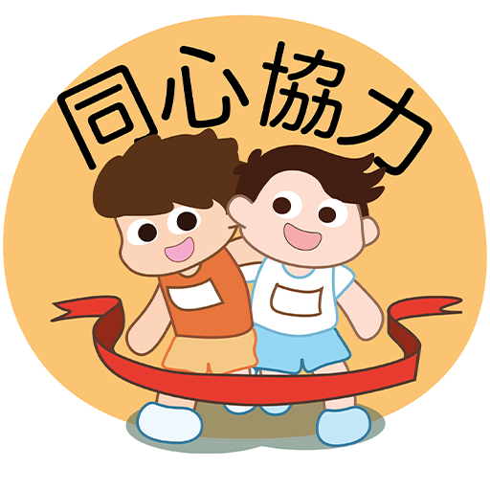
小學人文科
一年級
1.3 我的家人
團結
培養團結的價值觀和態度

Slide 2
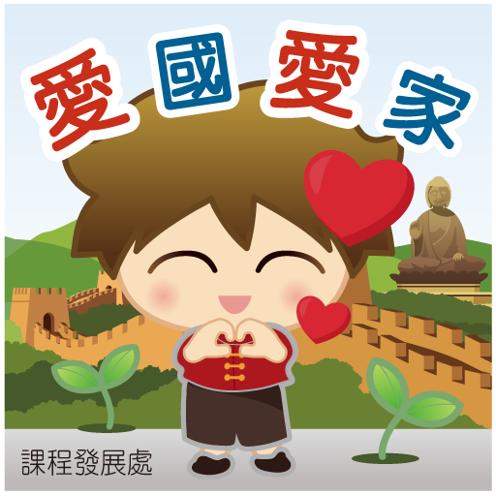
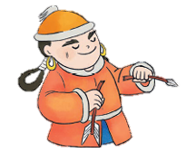
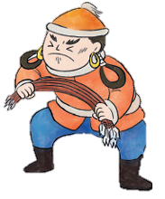
聽老師說故事—「折箭」
這個故事記載了南北朝時期吐谷渾國王阿豺(讀音:柴) 臨終前對兒子的囑咐(表示叮嚀、托付的意思)。
故事內容：
阿豺(讀音:柴)臨終前，吩咐二十個兒子每人給他一枝箭，接着命弟弟慕利延拿起其中一枝箭，然後把它折斷，慕利延輕易做到。
阿豺再命他把餘下的十九枝箭一起折斷，慕利延便辦不到了。
Notes:
囑咐意思: 「囑」表示叮嚀，又表示托付。 https://humanum.arts.cuhk.edu.hk/Lexis/lexi-mf/search.php?word=%E5%9B%91
南北朝時期吐谷渾國王阿豺臨終前對兒子的囑咐，告訴我們「團結就是力量」的道理。
阿豺臨終前，吩咐二十個兒子每人給他一枝箭，接着命弟弟慕利延拿起其中一枝箭，然後把它折斷，慕利延輕易做到。阿豺再命他把餘下的十九枝箭一起折斷，慕利延便辦不到了。阿豺便告誡各人：力量分散容易折損，團結一致就難被摧毀；同心為國效力，國家才會穩固。
參考材料：
〈折箭〉魏收 積累與感興 —— 小學古詩文誦讀材料選編（修訂）
https://cd1.edb.hkedcity.net/cd/chi/jilei_2010/pdf_wen/jilei_wen_029.pdf
積累與感興 ——中國語文課程文言經典建議篇章
https://www.edb.gov.hk/attachment/tc/curriculum-development/kla/chi-edu/recommended-passages/Booklet_KS2_uploadver2.pdf

Slide 3
「折箭」故事
妹
以下哪一個方法不容易把箭折斷?
取一枝箭折斷它
取十九枝箭折斷它們
Notes:
答案：B（團結就是力量，不易被折斷）
南北朝時期吐谷渾國王阿豺臨終前對兒子的囑咐，告訴我們「團結就是力量」的道理。
阿豺臨終前，吩咐二十個兒子每人給他一枝箭，接着命弟弟慕利延拿起其中一枝箭，然後把它折斷，慕利延輕易做到。阿豺再命他把餘下的十九枝箭一起折斷，慕利延便辦不到了。阿豺便告誡各人：力量分散容易折損，團結一致就難被摧毀；同心為國效力，國家才會穩固。
參考材料：
〈折箭〉魏收 積累與感興 —— 小學古詩文誦讀材料選編（修訂）
https://cd1.edb.hkedcity.net/cd/chi/jilei_2010/pdf_wen/jilei_wen_029.pdf
積累與感興 ——中國語文課程文言經典建議篇章
https://www.edb.gov.hk/attachment/tc/curriculum-development/kla/chi-edu/recommended-passages/Booklet_KS2_uploadver2.pdf

Slide 4
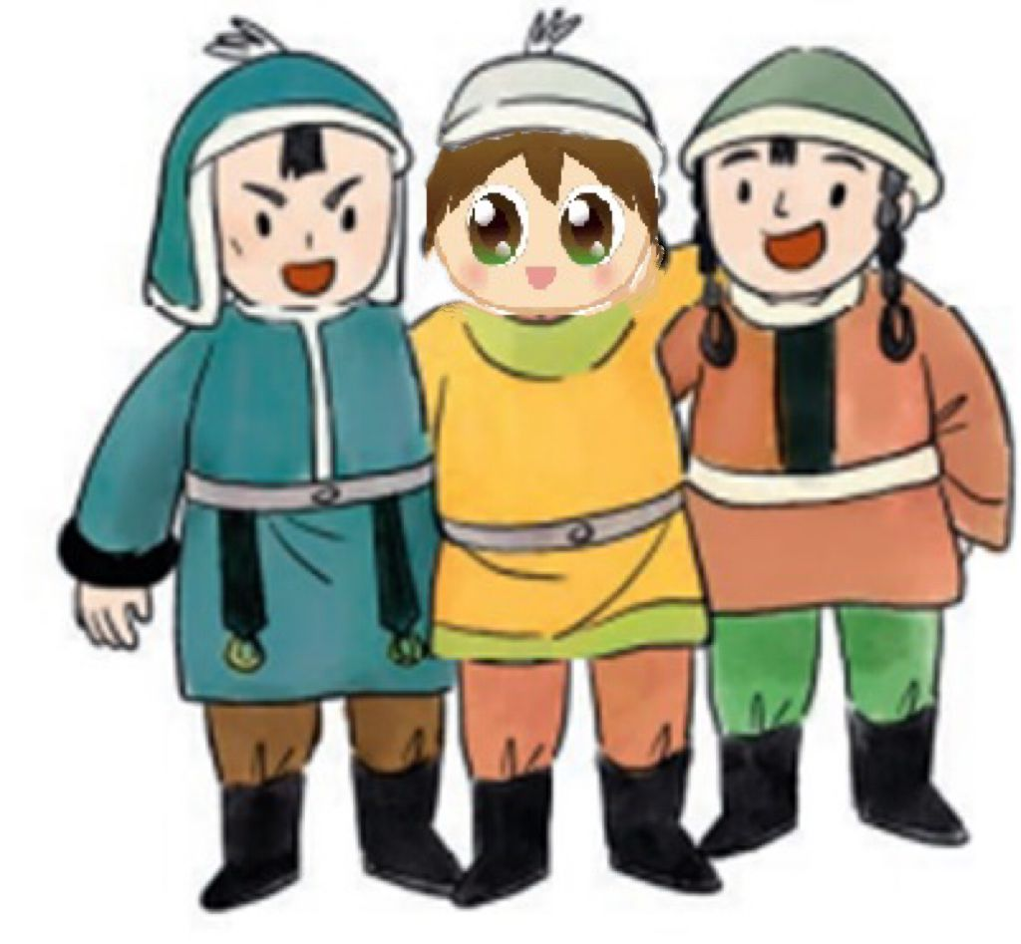
「折箭」故事
妹
聽完這個故事後，你學會了甚麼?
團結就是力量
團結為國效力
國家才會穩固
Notes:
答案：B（團結就是力量，不易被折斷）
南北朝時期吐谷渾國王阿豺臨終前對兒子的囑咐，告訴我們「團結就是力量」的道理。
阿豺臨終前，吩咐二十個兒子每人給他一枝箭，接着命弟弟慕利延拿起其中一枝箭，然後把它折斷，慕利延輕易做到。阿豺再命他把餘下的十九枝箭一起折斷，慕利延便辦不到了。阿豺便告誡各人：力量分散容易折損，團結一致就難被摧毀；同心為國效力，國家才會穩固。
參考材料：
〈折箭〉魏收 積累與感興 —— 小學古詩文誦讀材料選編（修訂）
https://cd1.edb.hkedcity.net/cd/chi/jilei_2010/pdf_wen/jilei_wen_029.pdf
積累與感興 ——中國語文課程文言經典建議篇章
https://www.edb.gov.hk/attachment/tc/curriculum-development/kla/chi-edu/recommended-passages/Booklet_KS2_uploadver2.pdf

Slide 5
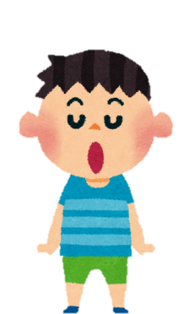
聽一聽兒歌
網上搜尋兒歌「一支竹仔」
聽一聽，你知道這首兒歌想帶出的訊息嗎?

Slide 6
團結是甚麼?
建議課堂活動
活動一：全班共同創作畫作（每人輪流畫一個圖案）
活動二：以小組形式合作拼圖（組員共同合作將拼圖組合成完整的圖案）
活動後作出展示，讓學生說出感受，並嘗試猜猜甚麼是團結

Slide 7
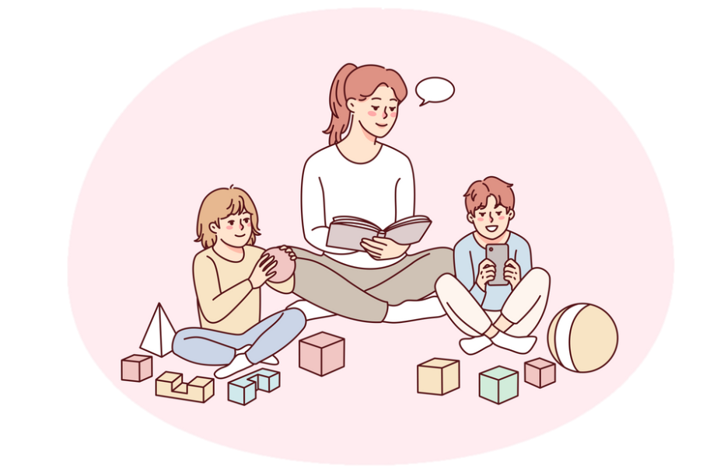
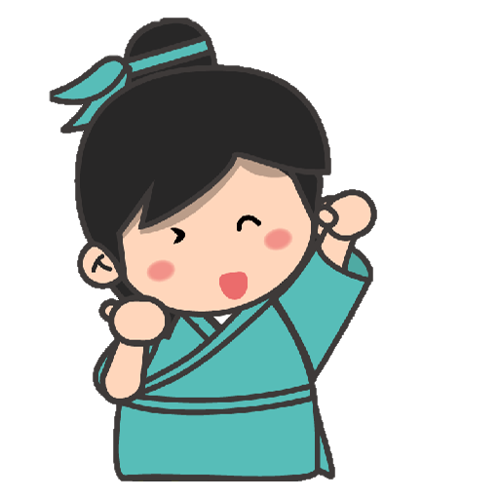
想一想
在家中， 哪些活動能體現團結精神？
舉手發表你的想法

Slide 8
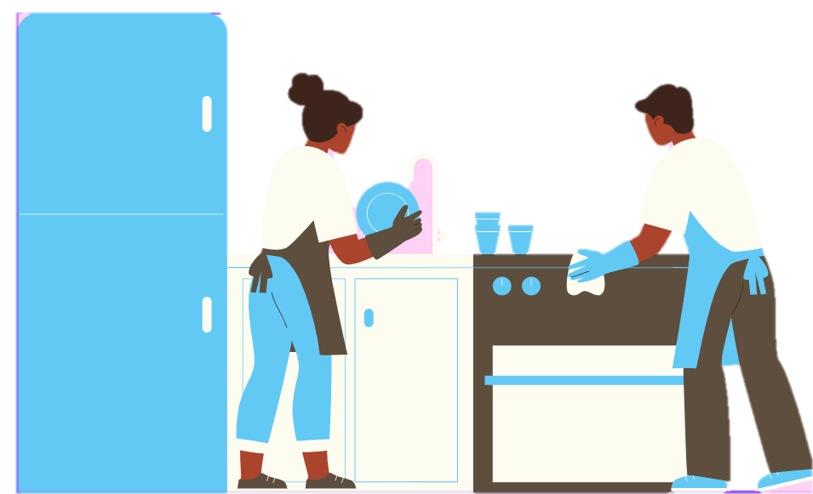
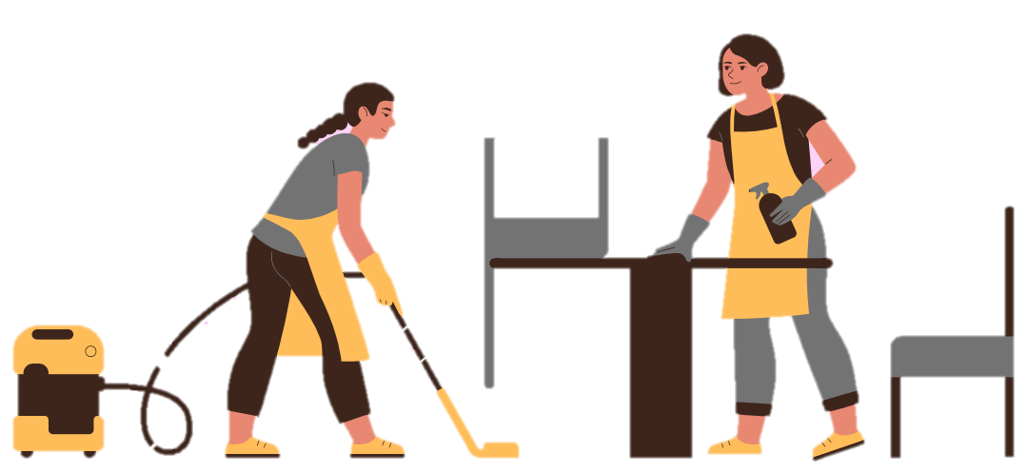
例子
在家中， 爸爸、媽媽清潔廚房；
哥哥打掃地板；
姐姐和我打掃客廳。
大家齊心協力、互相幫忙，共同實現目標
—保持家居清潔

Slide 9
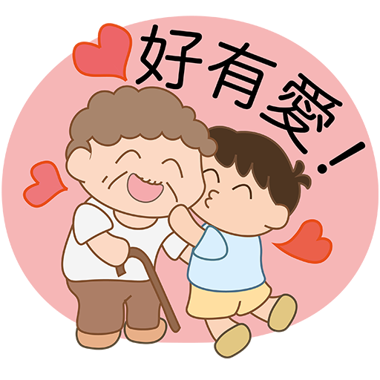
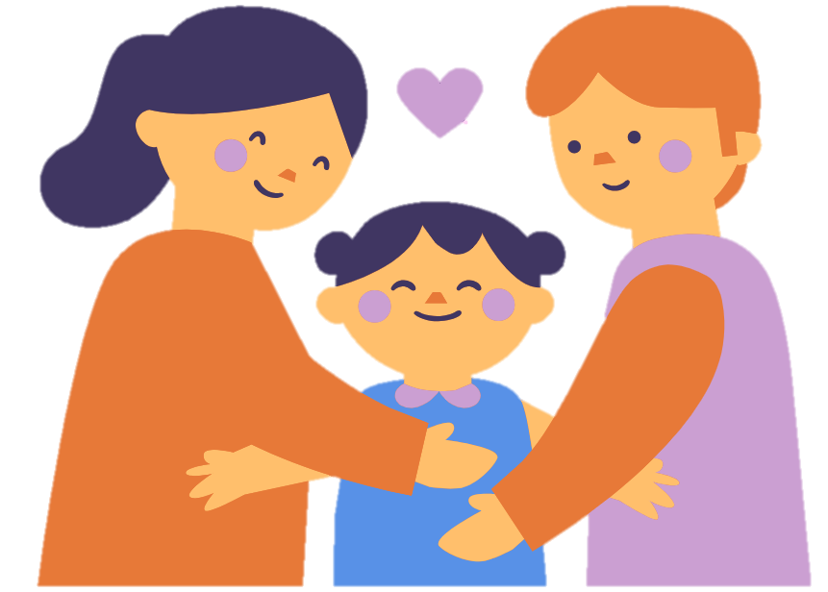
「團結精神」
提升家庭凝聚力的重要元素
家人之間的深厚情意、互相信任。
當家人聚在一起時，大家都會感到溫暖。
每位家庭成員願意互相理解、支持， 增進感情，令家人更團結。

Slide 10
想一想
哪些活動能提升家庭的凝聚力？
舉手發表你的想法

Slide 11
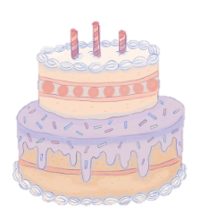
生日派對
爸爸、媽媽、祖父母、兄弟姊妹一起策劃和準備妹妹的生日派對
大家一起唱生日歌、切生日蛋糕來慶祝妹妹的生日
大家一起渡過愉快的一天。
Notes:
其他例子:
農曆新年
家庭成員會一起準備年貨、大掃除，齊心協力
吃年夜飯，大家一起聊天，增進感情。
親人聚在一起互相祝福，團圓渡過佳節。
長輩派發利是錢，代表著對家人的關懷和祝福

Slide 12
凝聚力—「團結就是力量」
足球隊
管弦樂團
中國舞
合唱團
制服團隊
班際比賽
話劇

Slide 13
傳統中華文化重視—團結
一個國家或家庭必須團結，各人 齊心協力、互相支持、互相幫忙，體現「團結就是力量」的精神， 共同實現目標。

Slide 14
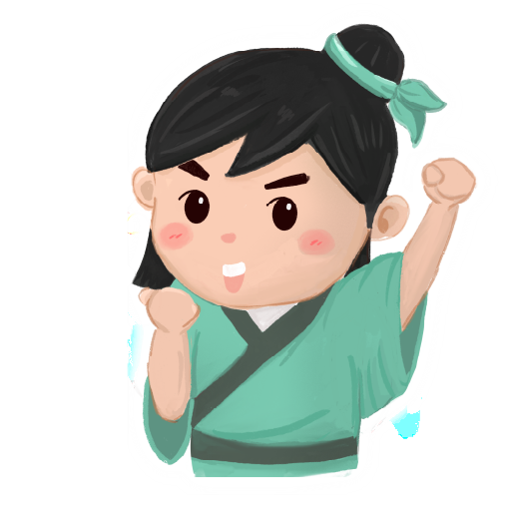
總結
家人之間互相支持和幫助，令大家更團結一心。
在舉辦家庭活動時，與家人妥善安排與分配工作，實現合作無間。
珍惜與家人相處的共同時光，讓家庭凝聚力不斷增強。

